Slide 1
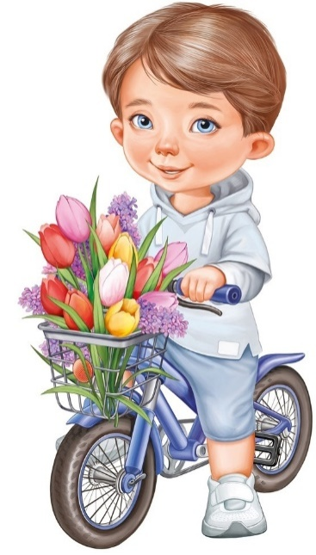
Урок русского языка
в 1 классе

Slide 2
10 марта.
Классная работа.

Slide 3
Тема урока
Что такое слово?

Slide 4
Стр 18

Slide 5
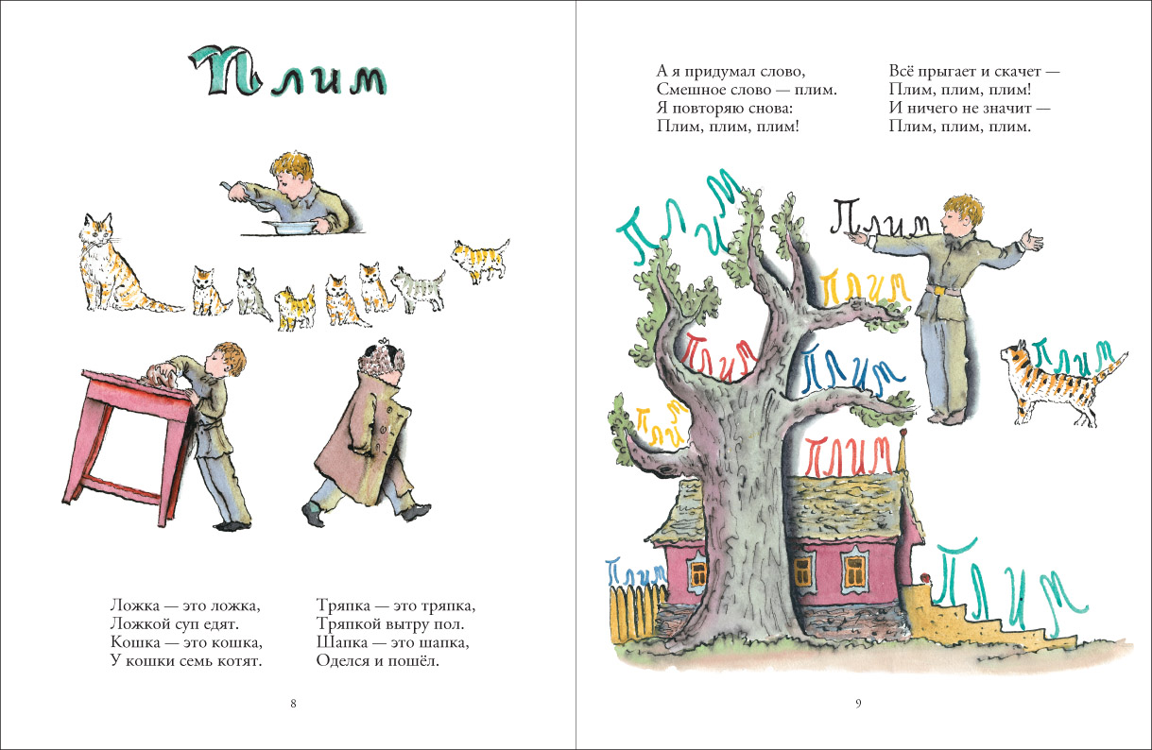
ПЛИМ

Slide 6
Дополни
Сочетание ……… только тогда является ……..……, когда оно имеет …………
букв
словом
значение

Slide 7
Упражнение 2 Прочитай
… Для всего, что существует в
природе, в русском языке есть
великое множество хороших
слов и названий.
К. Паустовский

Slide 8
Прочитай
Слова для рассказа о весне?
Солнце, снежинки, сосульки, сугроб, ручьи, ромашки, скворцы, снегопад, ледоход, метель, подснежник, мухомор, грачи, смородина, радуга, мороз, капель.
Упражнение 3

Slide 9
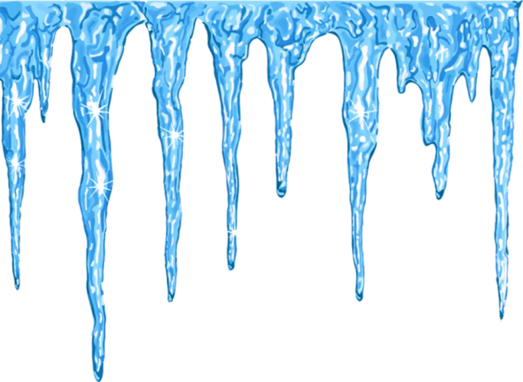
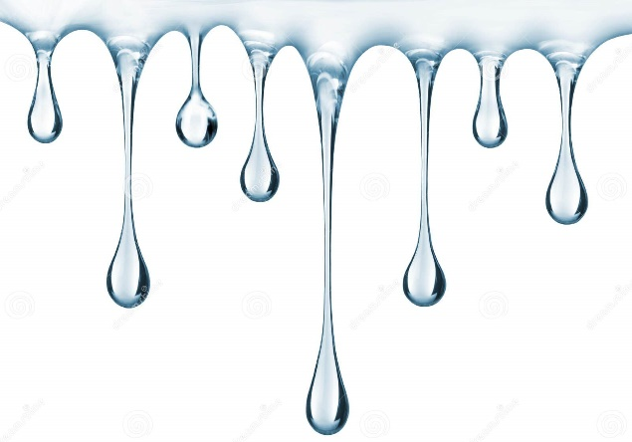
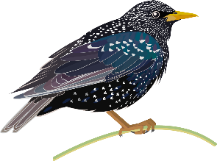
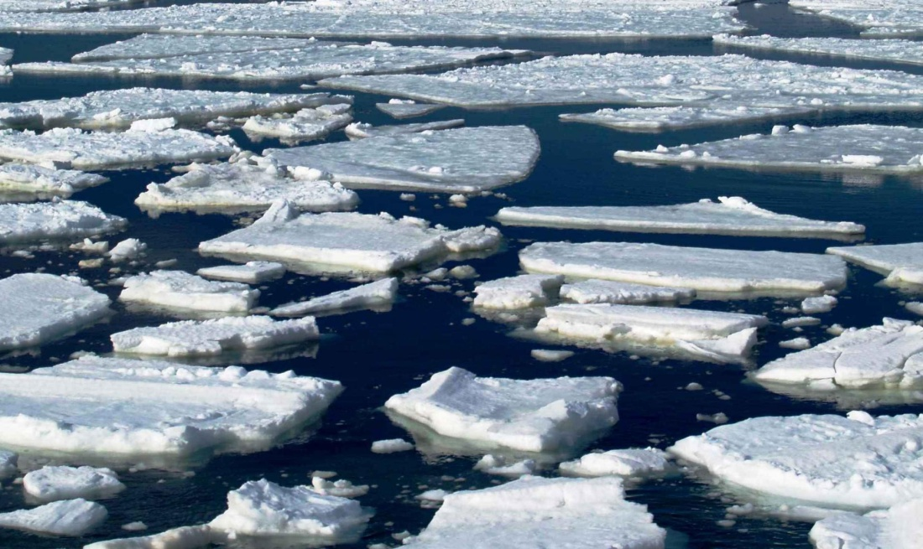
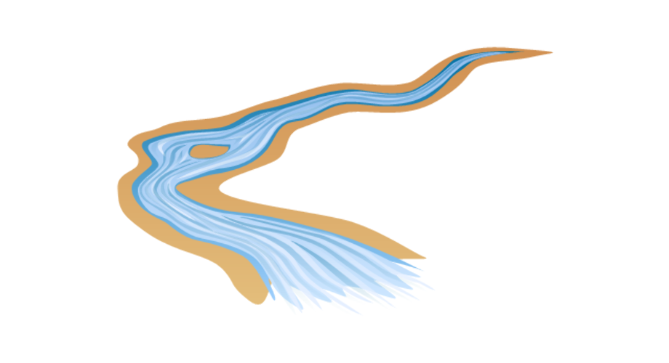
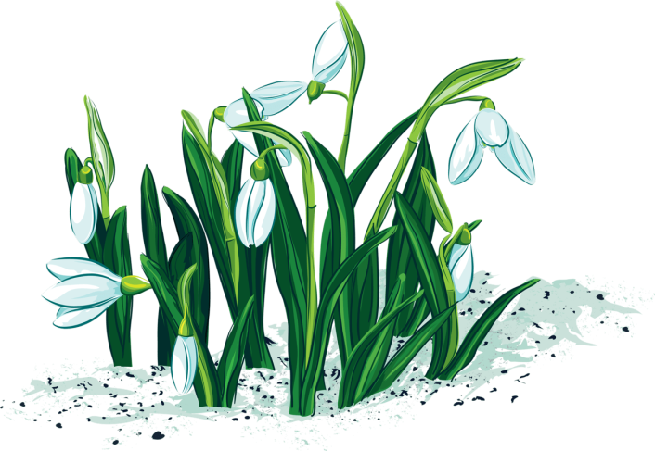
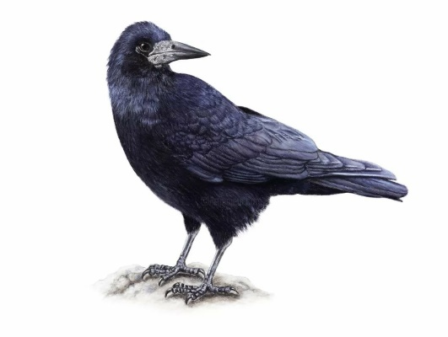
Назови весенние слова
сосульки
капель
солнце
скворцы
ручьи
ледоход
подснежник
грачи

Slide 10
Учебник стр 20
Слова-предметы
Слова-признаки
Слова-действия

Slide 11
Слова -предметы
КТО?
ЧТО?

Slide 12
Слова - признаки
КАКОЙ?
КАКОЕ?
КАКАЯ?

Slide 13
Слова - действия
ЧТО ДЕЛАЕТ?

Slide 14
Обрати внимание!
Назвали с помощью слов
Слова-предметы
Слова-признаки
Слова-действия

Slide 15
Итог урока
узнал(а)
Я
вспомнил(а)
повторил(а)

